Slide 1
L'application swisstopo
Un petit guide

Slide 2
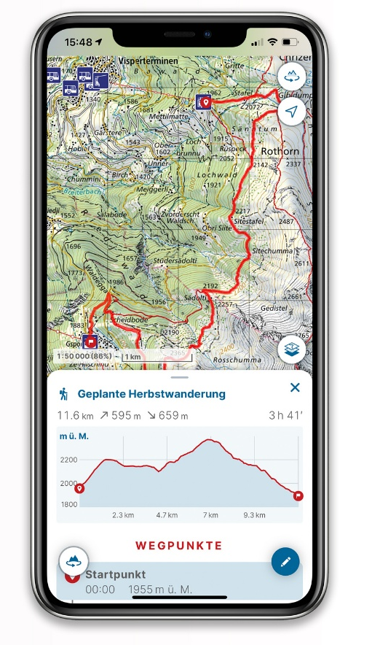
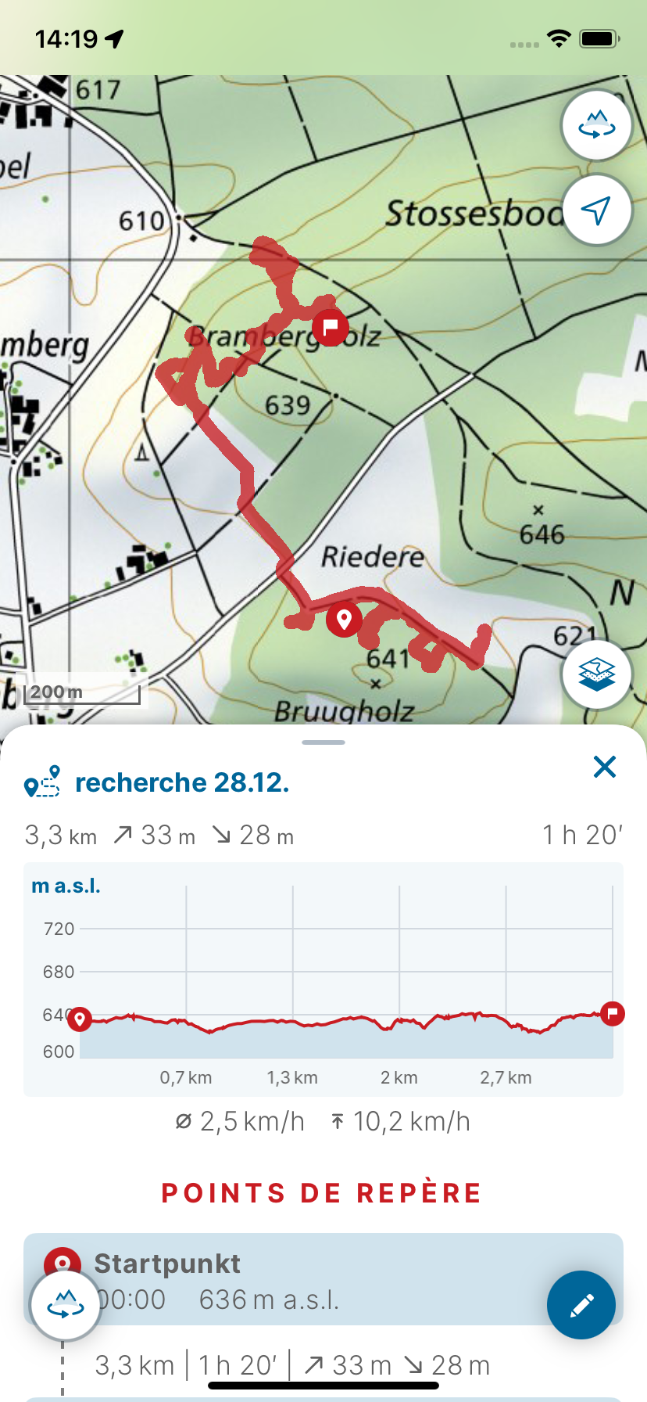
L'application de Swisstopo en action
Saisir des points et des itinéraires.
Saisir les secteurs comme itinéraire fermé.
Enregistrer l'itinéraire parcouru.
Déterminer la distance et l'azimut d'un point de terrain à partir de l'emplacement actuel.
Importer des itinéraires
Préparer le smartphone pour une utilisation hors ligne.

Slide 3
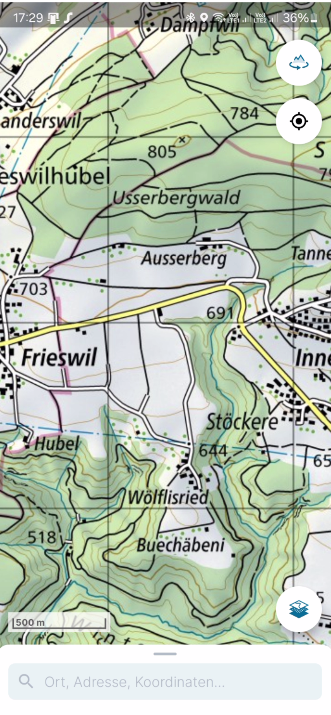
Écran d'accueil
mode panorama
emplacement actuel /
orientation de la carte
choisir la carte
champ de recherche

Slide 4
Désignations
Géométries
Repères Points, POI
Tours Lignes, Polygones, Tracks, LOI, Itinéraires

Slide 5
Fonctions GPS
Placer des repères ou saisir des coordonnées
Dessiner un tour
Enregistrer un tour
Importer un tour
Mesurer la distance et l'azimut

Slide 6
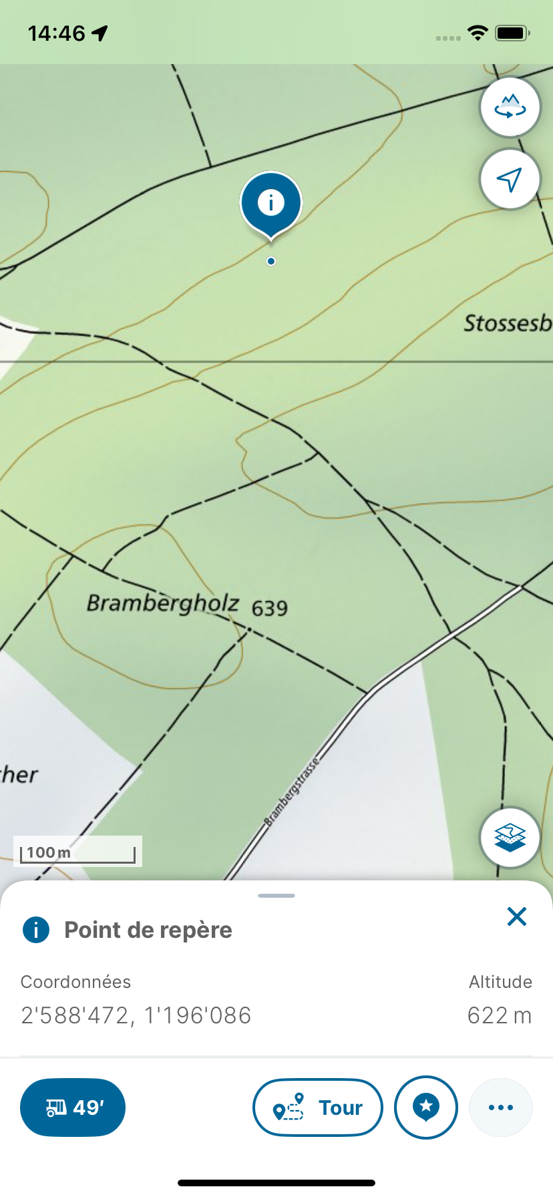



Mettre un repère
Le chemin de l'emplacement actuel au point de repère.
Si l'on maintient le doigt sur la carte, un repère est placé.
Ces coordonnées sont visibles dans la fenêtre en bas.
…
Dessiner un tour avec ce point de départ.
Placer un point de repère et enregistrer le point ainsi

Slide 7
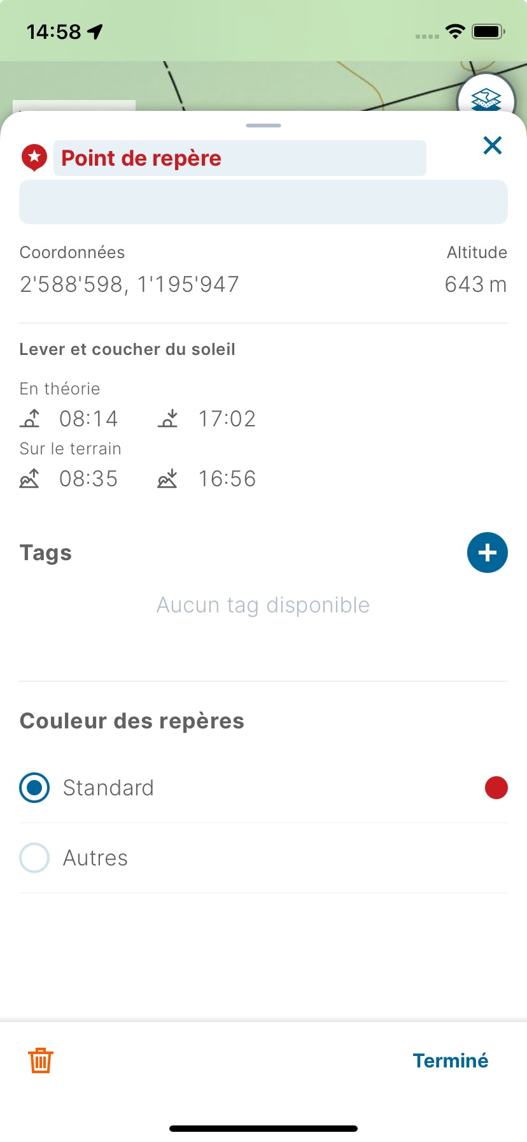
Mettre un repère
Choisir un nom
Sélectionner les tags, s'ils existent.
Choisir la couleur
Terminer la saisie

Slide 8
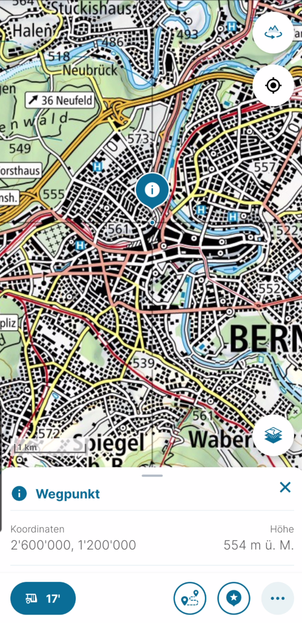
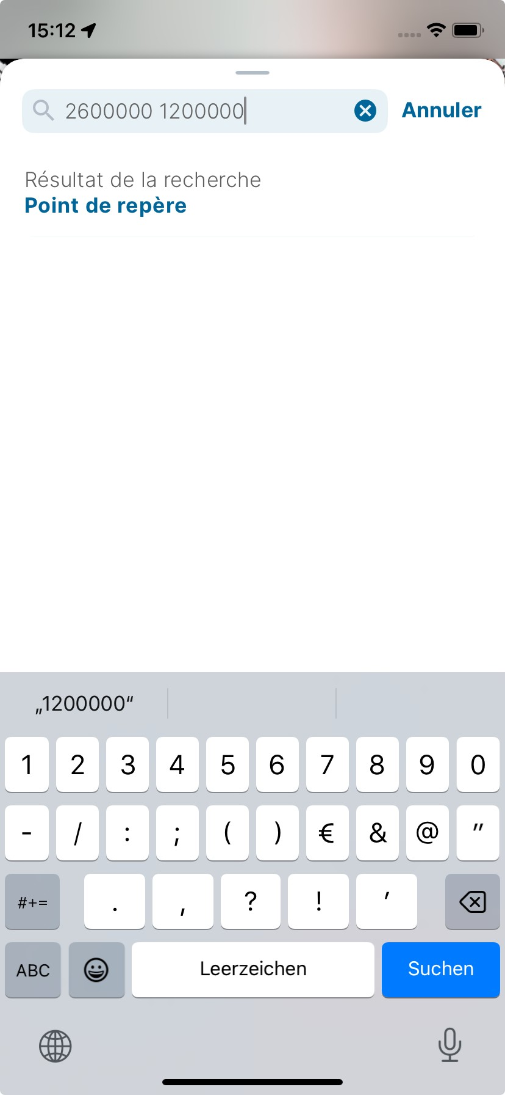
Mettre un repère
Saisir les coordonnées à 6 ou 7 chiffres dans le champ de recherche et cliquer sur «point de repère»
Saisie des coordonnées suisses MN03/95
Placer ensuite un repère.

Slide 9
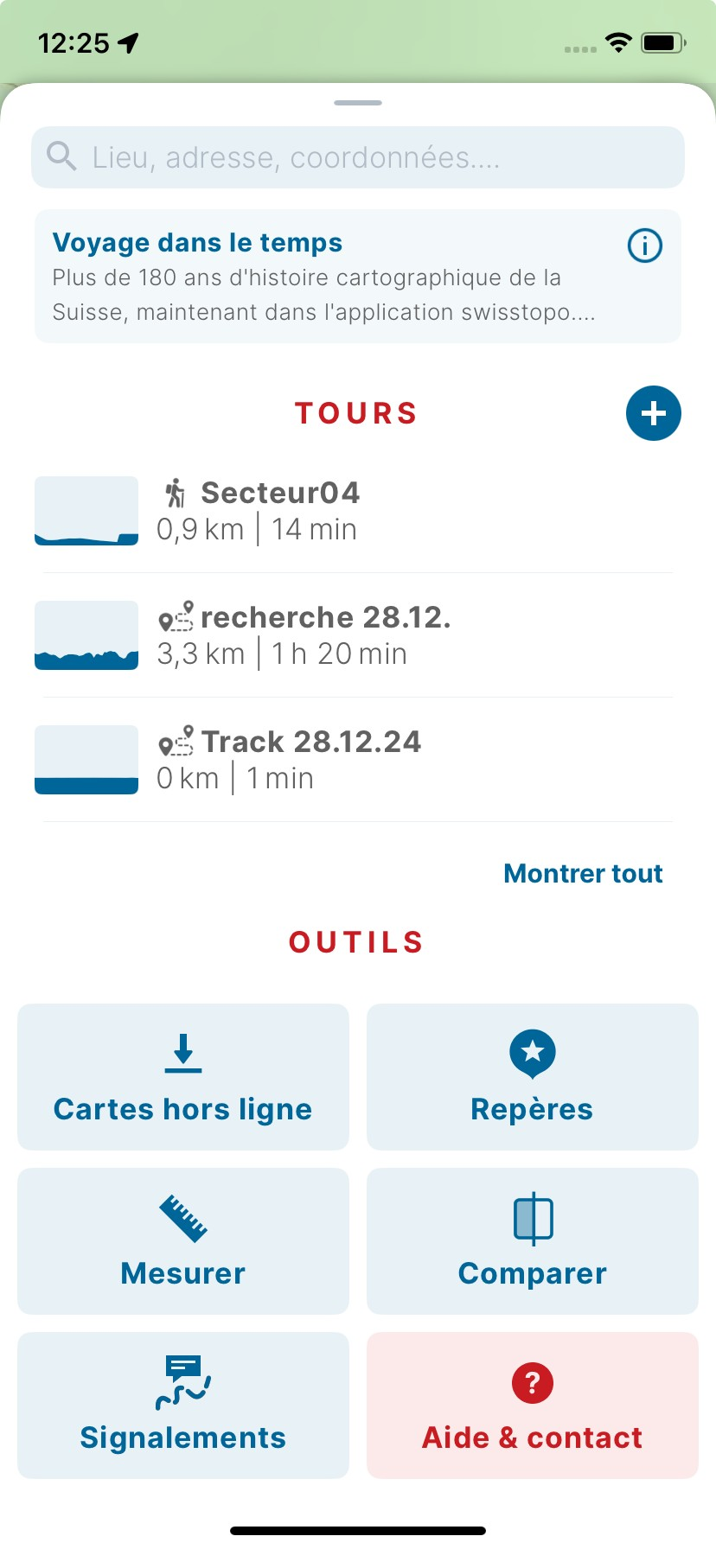
Le menu principal
Nouveau tour
Il faut faire glisser le champ de recherche vers le haut pour voir les éléments du menu.
Liste de tous les tours
Montrer tous les tours dans la liste et sur la carte !
Cartes hors ligne
Montrer tous les repères
Mesurer la distance et l'azimut
Notes:
Nouveau tour : dessiner ou enregistrer un nouveau tour.
Liste de tous les tours : tous les tours enregistrés sont affichés.
Montrer tout: Seuls 3 tours sont affichés sur cette page. Le bouton « Montrer tout" permet d'afficher toute la liste et, en même temps, tous les tours sur la carte.
Si seulement 3 tours ou moins sont enregistrés, le bouton « Montrer tout" n'est pas visible et il n'est pas possible de montrer tous les tours sur la carte.
Marqueurs : Afficher les marquages placés sous forme de liste et également sur la carte. Il n'est pas possible d'afficher simultanément les marquages et les tours.
Cartes hors ligne : pour une utilisation hors ligne, des extraits de cartes peuvent être téléchargés et enregistrés sur le téléphone portable.
Mesurer : L'azimut et la distance entre deux points sont indiqués.

Slide 10
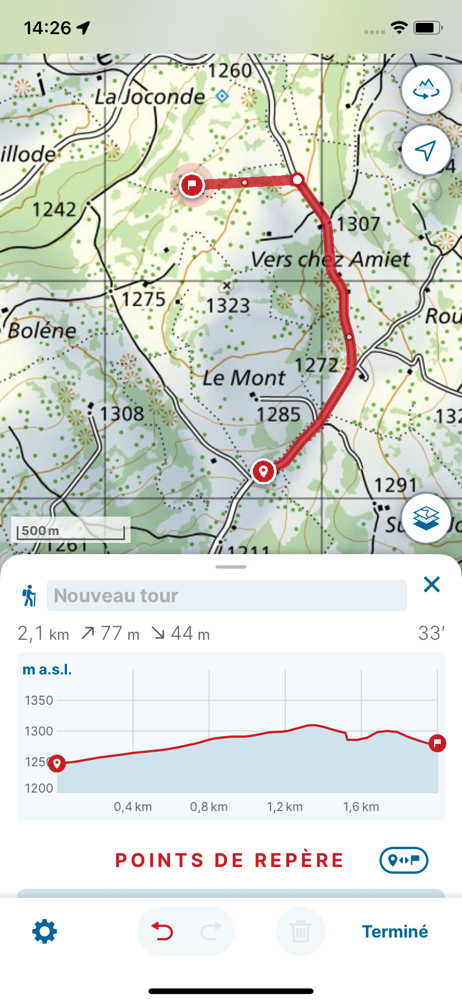
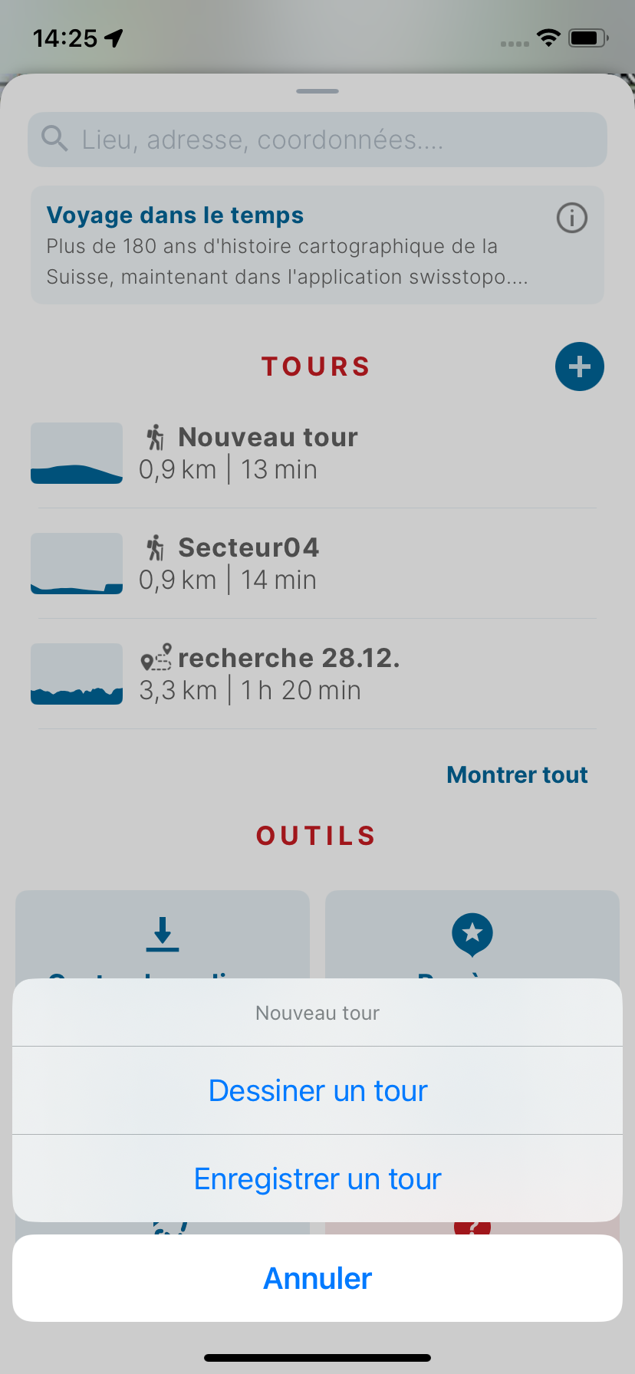

Dessiner un tour
Choisir „Dessiner un tour“.
Dessiner un tour en saisissant des points de passage individuels. Ceux-ci sont reliés le long des chemins.
Si l'on veut quitter le chemin, on peut le faire en entrant un point hors du chemin.

Slide 11
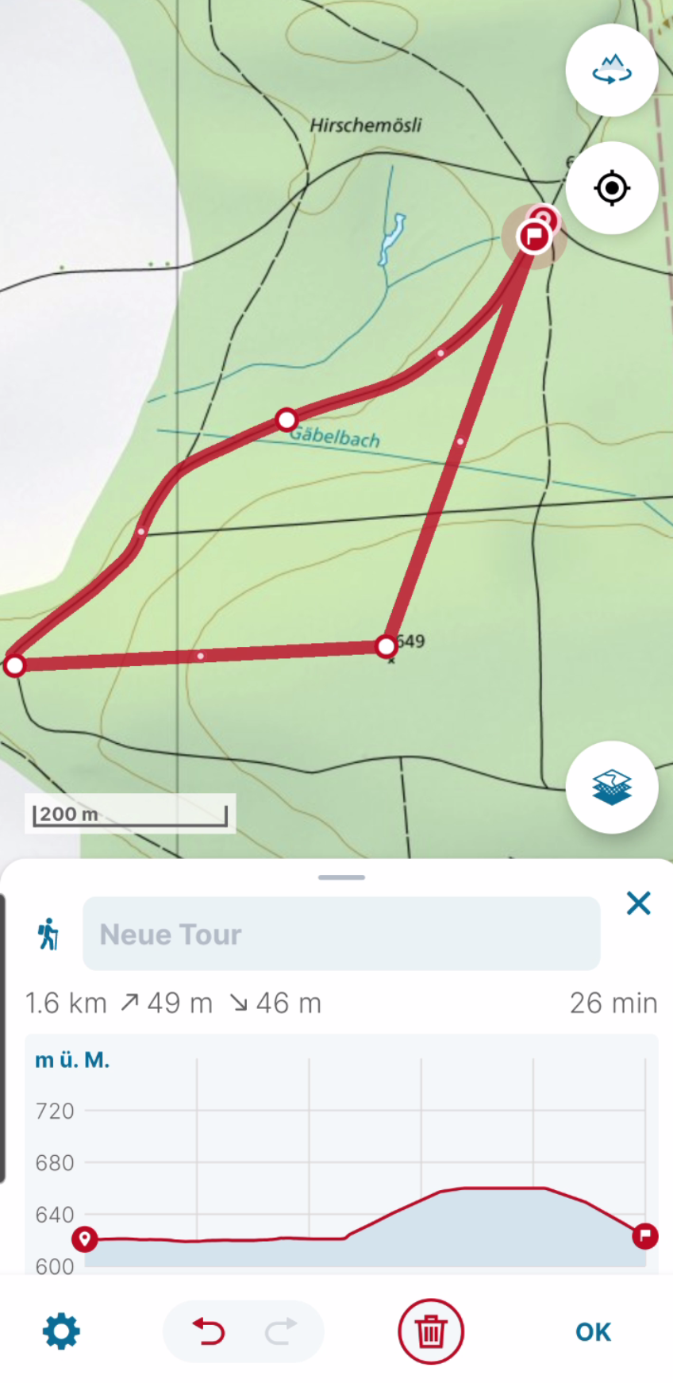




Dessiner un tour
donner un nom au tour.
En cliquant sur la roue dentée, on peut changer la couleur du tour.
appuyer sur „Terminé“

Slide 12
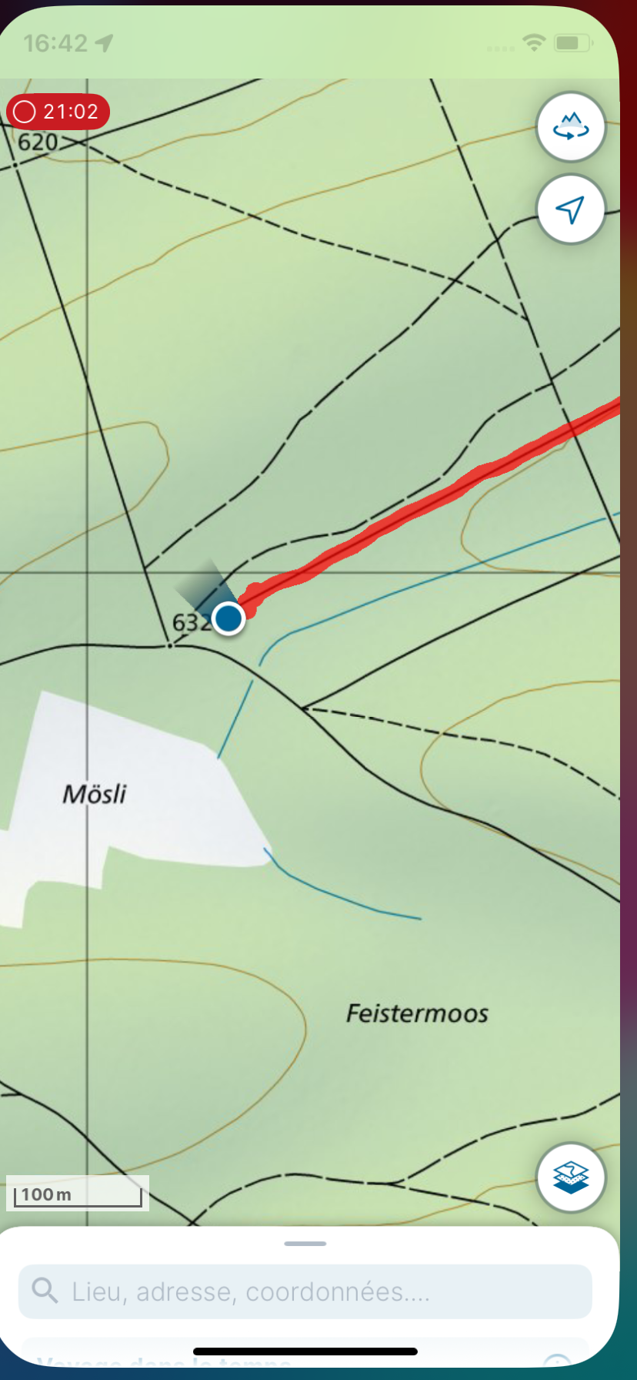
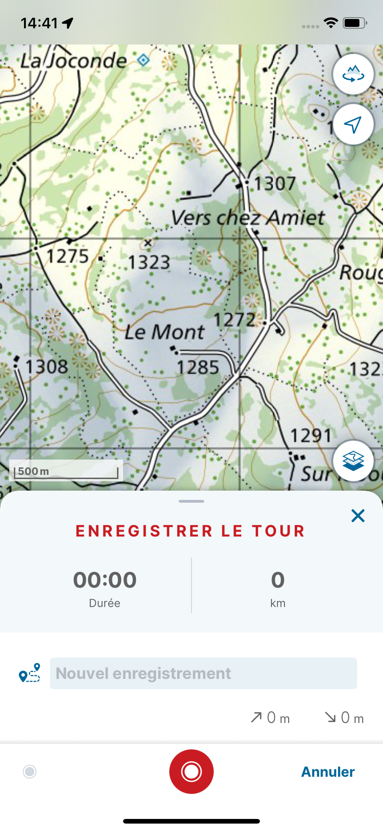


Enregistrer un Tour (Tracking)
Choisir „Enregistrer un tour“.
Démarrer l'enregistrement en appuyant sur le bouton rouge.
Enregistrement en cours ! Quitter en cliquant sur l'indicateur rouge en haut à gauche

Slide 13
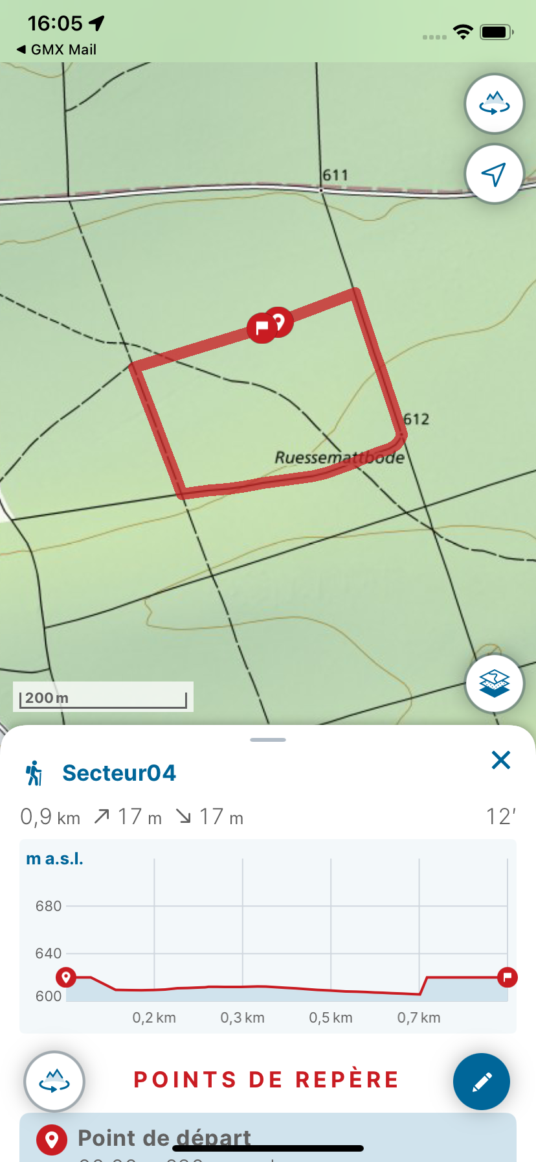
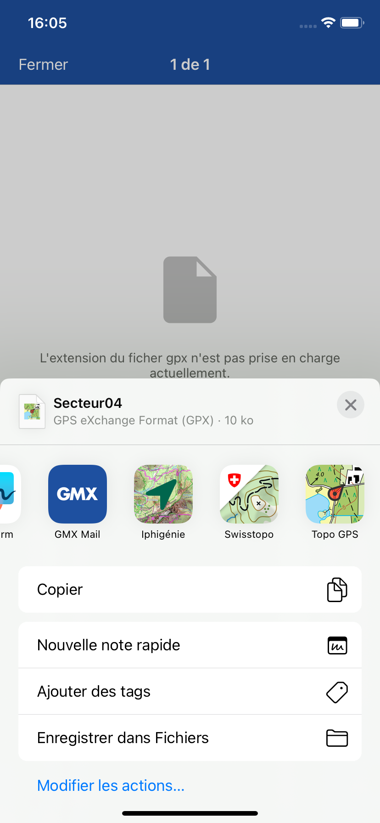
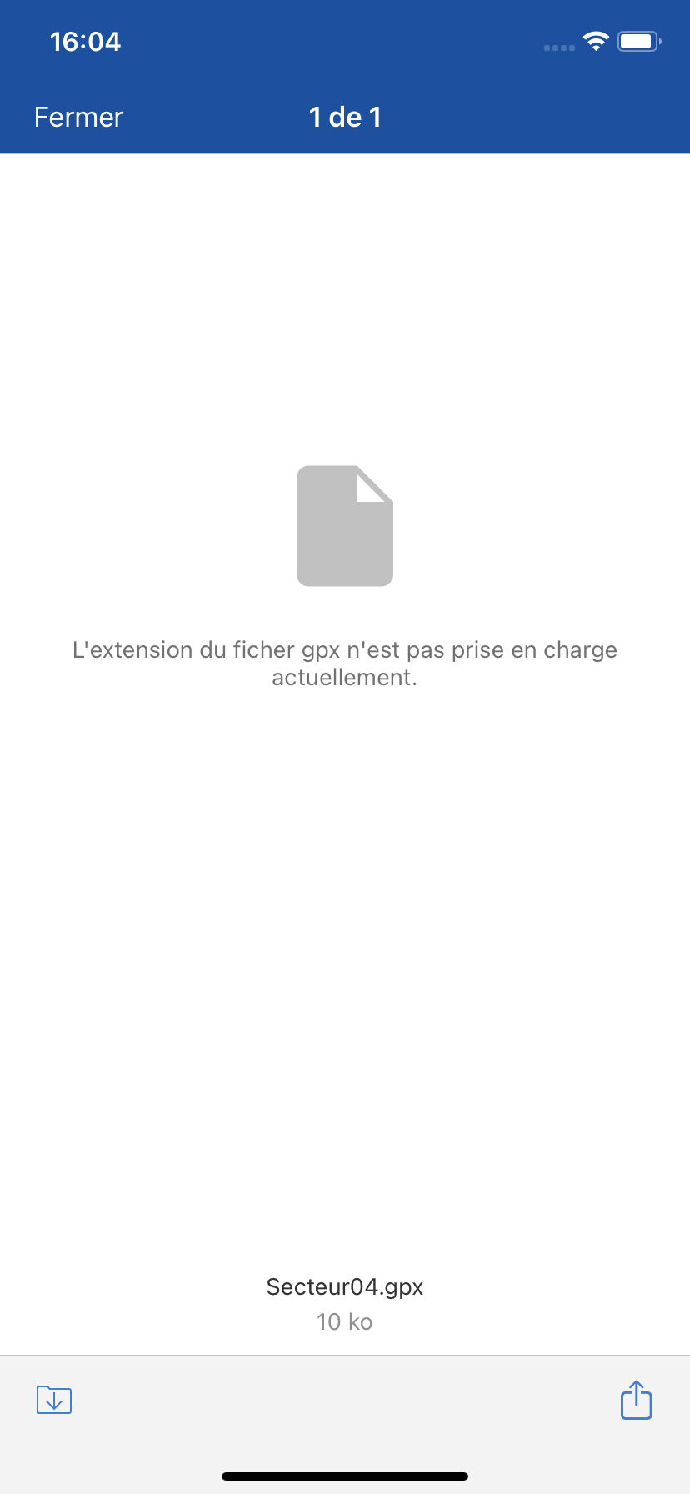
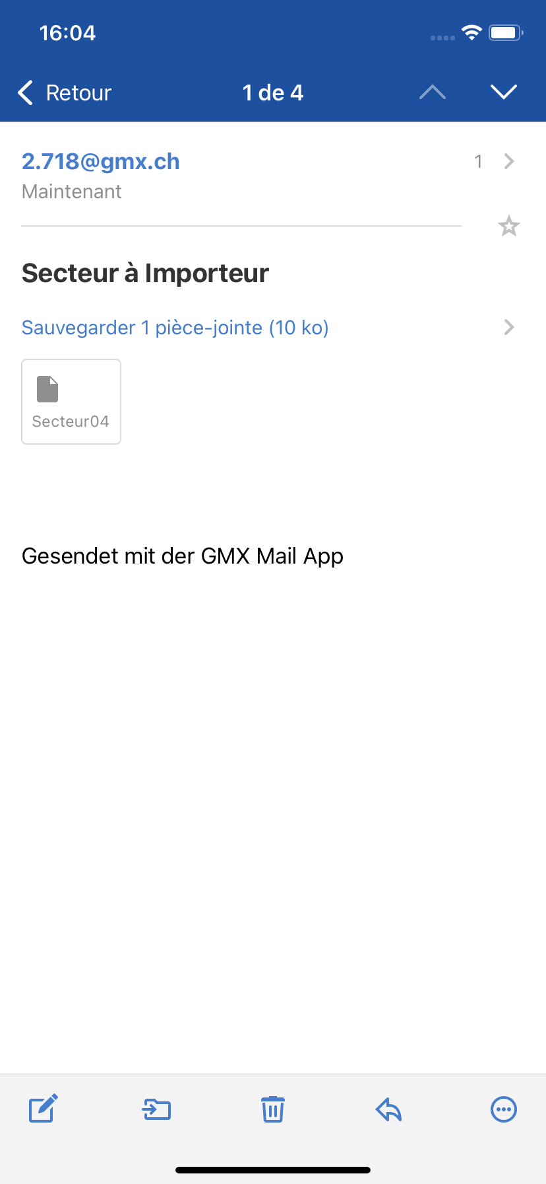
Importer un tour
Dans Whatsapp ou dans le programme de messagerie, cliquer sur le fichier gpx.
Android: Ouvrir avec > sélectionner Swisstopo.
iPhone: Cliquer sur l'icône de partage.
Choisir Swisstopo.
Terminé!

Slide 14
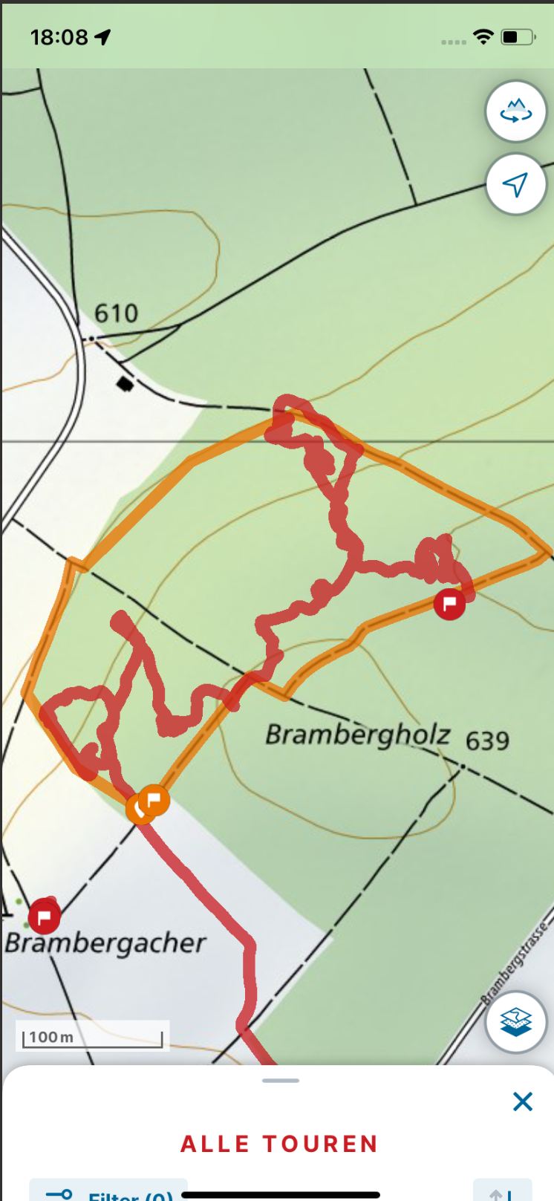
Enregistrer un tour dans le secteur
Dessiner ou importer le secteur.
Activer le tracking (enregistrer un tour).
Afficher le secteur sur la carte en cliquant sur son nom dans la liste des tours.
Le secteur et votre propre tour sont maintenant affichés.
Terminer l'enregistrement.
Sélectionner « Montrer tout" dans la liste des tours.
Notes:
Lorsque l'on démarre le tracking, les autres tours ne sont plus affichés. En cliquant sur le tour qui constitue le secteur, ce secteur et le track actuel s'affichent.
A la fin, il faut afficher toutes les tournées pour que le secteur et le track soient affichés en même temps.
Il n'est pas possible d'afficher les repères et un tour en même temps.

Slide 15
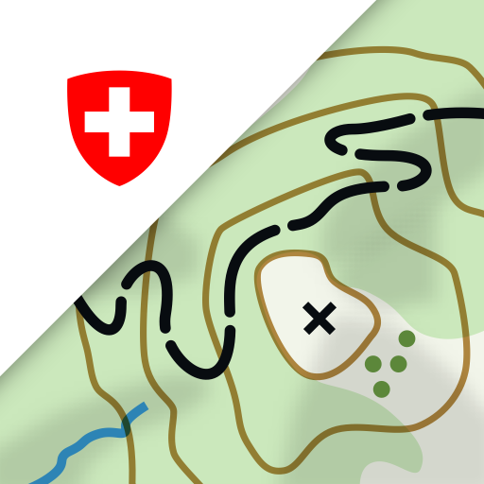

swisstopo App
https://www.swisstopo.admin.ch/fr/application-swisstopo

